Slide 1

PERMANECER EN TODA LA VOLUNTAD DE DIOS
Lección 13 para el 28 de marzo de 2026

Slide 2


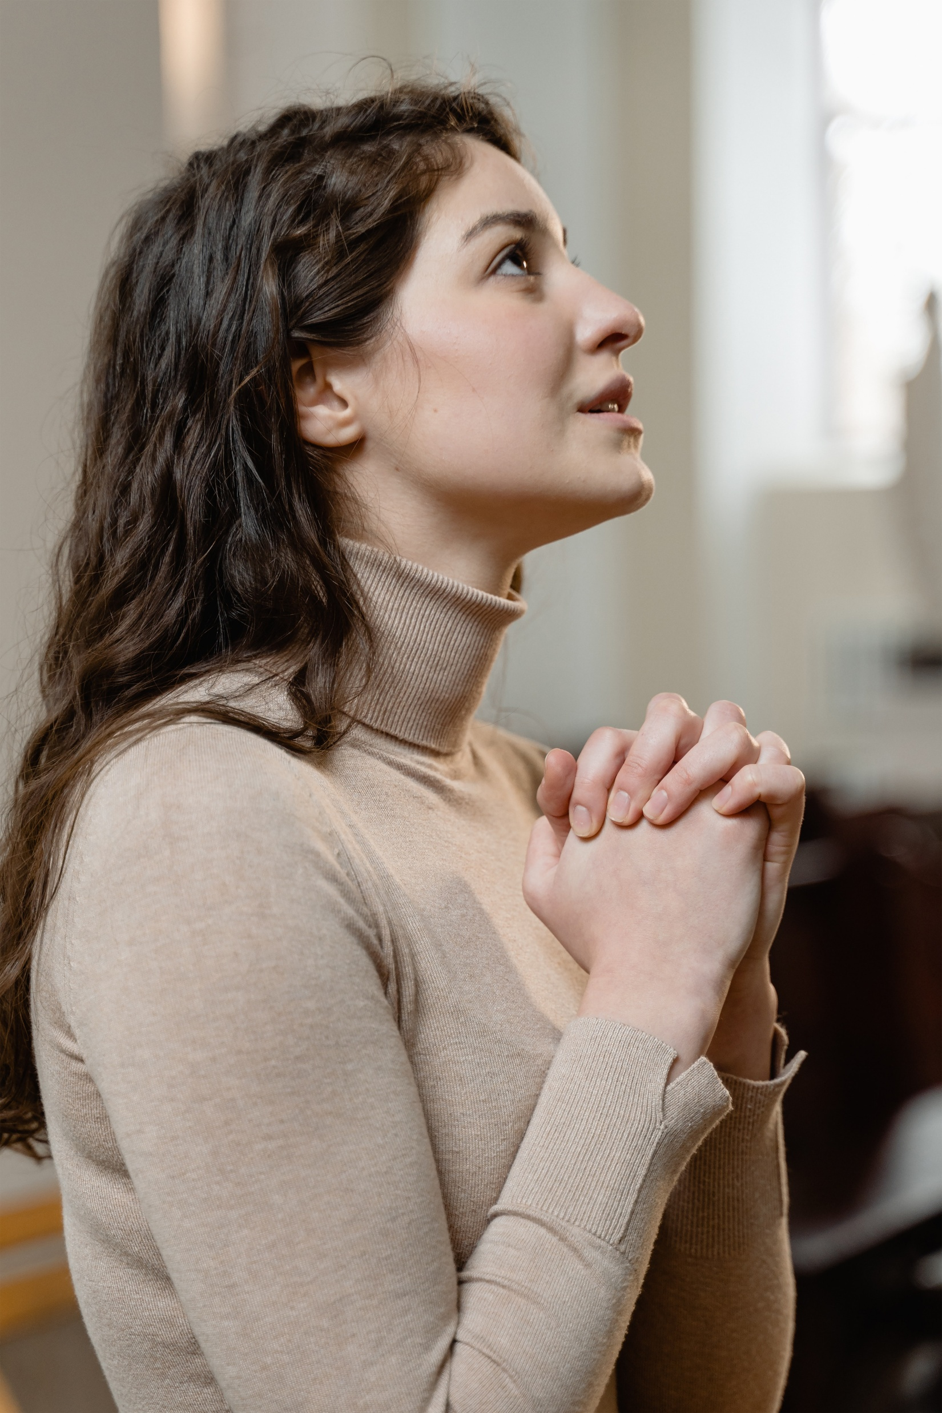

“Den gracias por todo, porque esta es la voluntad de Dios para ustedes en Cristo Jesús”
1ª de Tesalonicenses 5:18

Slide 3


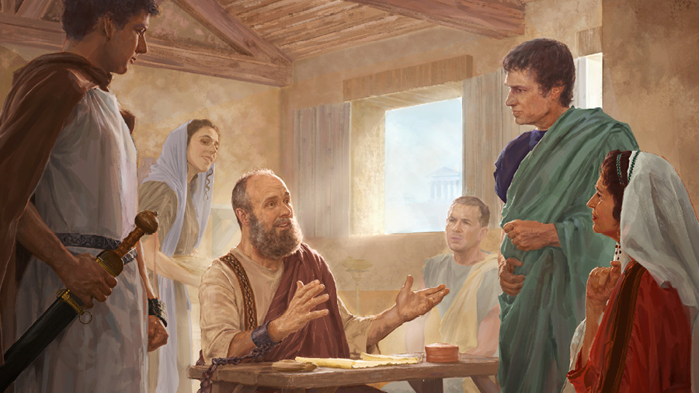
Pablo trabajó con diversos colaboradores, y reconoció el trabajo de los que, de corazón, se dedicaban a mantener y fortalecer a las iglesias.
Los emisarios
Tíquico y Onésimo (Colosenses 4:7-9)
Los de la circuncisión
Aristarco, Marcos y Jesús (Colosenses 4:10-11)
El instructor
Epafras (Colosenses 4:12-13)
El amado y el mundano
Lucas y Demas (Colosenses 4:14)
Los dirigentes de la iglesia
Ninfas y Arquipo (Colosenses 4:16-18)
Al final de la carta a los colosenses, Pablo envía saludos de sus colaboradores, y saluda a los hermanos fieles de Colosas.
También intercala el deseo ferviente de Epafras: “para que estéis firmes, perfectos y completos en todo lo que Dios quiere” (Col. 4:12).

Slide 4

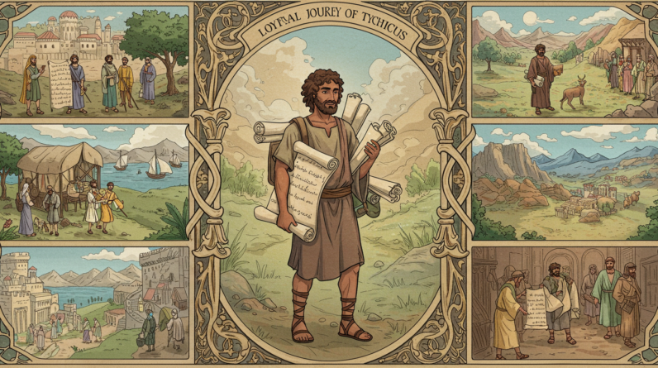
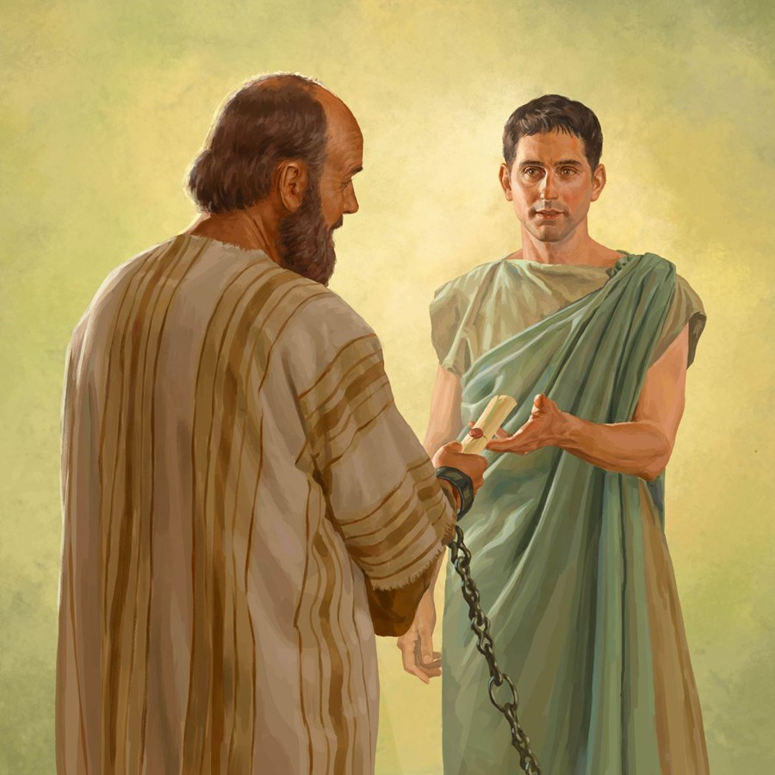


LOS EMISARIOS
“Todo lo que a mí se refiere, os lo hará saber Tíquico, amado hermano y fiel ministro y consiervo en el Señor, […] con Onésimo, amado y fiel hermano, que es uno de vosotros. Todo lo que acá pasa, os lo harán saber” (Colosenses 4:7, 9)
Además de evangelizar en las ciudades más importantes del Imperio, Pablo escribía cartas para mantener el contacto con las iglesias, o animar a aquellas que no conocía en persona.
Estas cartas eran enviadas a través de hermanos amados y fieles (Col. 4:7-9).
TÍQUICO
ONÉSIMO
En el tercer viaje misionero de Pablo, lo acompaña para llevar una ofrenda a Jerusalén (Hch. 20:4). Asiste a Pablo en Roma, y lleva las cartas a los efesios y a los colosenses (Ef. 6:21; Col. 4:7). Cuando Pablo es liberado, pudo haber sustituido a Tito en Creta (Tit. 3:12). Durante el último encarcelamiento de Pablo, es enviado como pastor a la iglesia de Éfeso (2Ti. 4:12).
Esclavo que huyó de su amo, Filemón. Se convirtió durante el primer encarcelamiento de Pablo en Roma. Pablo lo envió de regreso a su amo, junto con una conmovedora carta, para que Filemón lo tratara con afecto cristiano (Flm. 1:10). Junto con Tíquico, entregó la epístola a los colosenses (Col. 4:9).

Slide 5

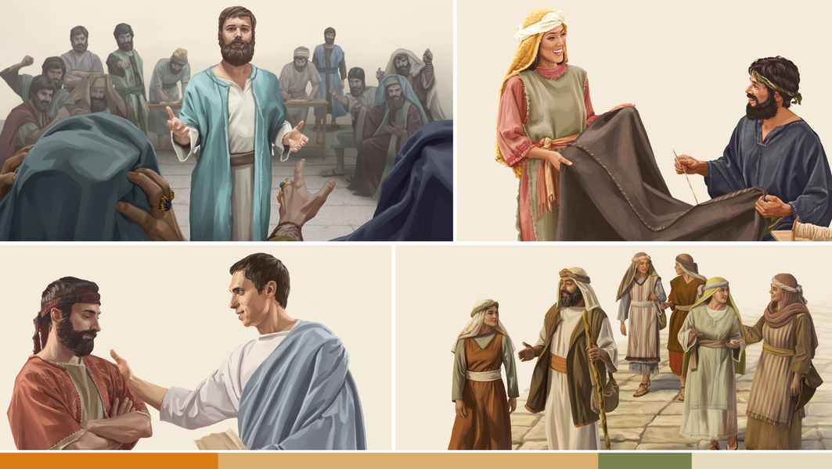
LOS DE LA CIRCUNCISIÓN
“… son los únicos de la circuncisión que me ayudan en el reino de Dios, y han sido para mí un consuelo” (Colosenses 4:11)
Pablo se esforzó en romper los muros que dividían a la Iglesia. Se rodeó de colaboradores de todas partes, y de distintos orígenes. Judíos y gentiles, asiáticos y europeos trabajan juntos en armonía.
Su visión era conseguir una iglesia unida que trabajase con un objetivo común: la predicación del evangelio.
ARISTARCO
Era oriundo de Tesalónica (Hch. 27:2). Tuvo problemas durante el alboroto de Éfeso (Hch. 19:29). Acompañó a Pablo para entregar la ofrenda en Jerusalén (Hch. 20:4). Estuvo encarcelado con Pablo en Roma, y envió saludos a los colosenses y a Filemón (Col. 4:10; Flm. 1:24)
MARCOS
Sobrino del primer compañero de Pablo –Bernabé– abandonó la misión en Panfilia, y Pablo no quiso llevarle a un segundo viaje (Hch. 15:37-38). Acompañó a su tío, y llegó a ser un evangelista útil para Pablo (Hch. 15:39; 2Ti. 4:11). Pedro lo trataba como hijo (1P. 5:13). Fue el autor del evangelio de Marcos
Solo sabemos de él que era judío, y que era conocido con el apodo de “Justo” (Col. 4:11)
JESÚS

Slide 6

EL INSTRUCTOR
“Os saluda Epafras, el cual es uno de vosotros, siervo de Cristo, siempre rogando encarecidamente por vosotros en sus oraciones, para que estéis firmes, perfectos y completos en todo lo que Dios quiere” (Colosenses 4:12)
Epafras contribuyó a difundir el evangelio en Colosas, Hierápolis y Laodicea, iglesias a las cuales amaba profundamente (Col. 4:13). Junto al saludo de Epafras, Pablo incluye los deseos de él para los colosenses (Col. 4:12):
Instruyó a la iglesia de Colosas, dándoles a conocer ampliamente el evangelio (Col. 1:7). Pablo lo presenta con tres títulos: “consiervo amado”; “siervo de Cristo”; y “compañero de prisiones” (Col. 1:7; 4:12; Flm. 1:23)
EPAFRAS
Que estéis firmes
Deben permanecer inconmovibles, especialmente ante las acechanzas del enemigo (Ef. 6:11)
Que seáis perfectos
Esta perfección se alcanza con un amor abnegado (Mt. 5:44, 48), aunque siempre se crece en ella (Flp. 3:12)
Que estéis completos
Ser llenados de todo lo que seamos capaces de recibir de Dios

Slide 7

EL AMADO Y EL MUNDANO
“Os saluda Lucas el médico amado, y Demas” (Colosenses 4:14)
LUCAS
Autor del evangelio de Lucas y de Hechos de los apóstoles, es considerado el biógrafo de Pablo (Lc. 1:1-4; Hch. 1:1). Médico de profesión, es llamado por Pablo “amado”. Permaneció junto a Pablo hasta su muerte (2Ti. 4:11)
DEMAS
Fue colaborador de Pablo durante su primer encarcelamiento en Roma (Flm. 1:24). No obstante, durante su último encarcelamiento abandonó a Pablo “amando este mundo” (2Ti. 4:10)
Si solo se le mencionase en Colosenses 4:14, Demas habría quedado como un colaborador fiel de Pablo.
El contraste entre Lucas y Demas se vio con el tiempo. Lucas fue amado por su labor, Demas amó al mundo y abandonó a Pablo.
Lucas se mantuvo firme en la esperanza de la Segunda Venida y la Tierra Nueva. Demas amó más la gloria de este mundo que la gloria venidera.
Dejó de amar a Jesús y le entregó su corazón al mundo (1Jn. 2:15).

Slide 8

LOS DIRIGENTES DE LA IGLESIA
“Saludad a los hermanos que están en Laodicea, y a Ninfas y a la iglesia que está en su casa” (Colosenses 4:15)
De Ninfas solo sabemos que lideraba una iglesia en la ciudad de Laodicea. Ni siquiera sabemos si era hombre o mujer, ya que algunos manuscritos dicen “la casa de él”, otros “la casa de ellos” y otros –los más– “la casa de ella”
Hijo de Filemón, natural de Colosas, fue en algún momento compañero de Pablo (Flm. 1:1-2). Pablo le pide que siga trabajando en el ministerio (como diácono, pastor o anciano de la iglesia de Colosas)
NINFAS
ARQUIPO
Pablo pide a los colosenses que su carta sea leída a los de Laodicea, y que ellos lean la carta que escribió a los laodicenses (Col. 4:16).
Por ello, hace mención de los dos líderes principales de estas iglesias: Ninfas [de Laodicea] y Arquipo [de Colosas] (Col. 4:15, 17).
Desconocemos el mensaje de Pablo a Laodicea, aunque sí conocemos el mensaje que, 30 años después, le escribió el apóstol Juan (Ap. 3:14-22).

Slide 9

“El servicio que rendimos a Dios requiere la integridad de la mente, del alma y de las fuerzas. Hemos de consagrarnos a Dios sin reservas, a fin de ofrecer una imagen celestial y no terrenal. Debe manifestarse un avivamiento de la sensibilidad, para que la mente pueda despertar plenamente a la labor que se debe realizar en todas las clases sociales, altas y bajas, ricas y pobres, educadas e ignorantes. Debemos revelar una ternura semejante a la del gran Pastor quien carga a los corderos en sus brazos y guarda su rebaño de todo mal y lo conduce por sendas seguras. Los seguidores de Cristo debieran manifestar ternura y simpatía y un intenso deseo de impartir las verdades que serán de vida eterna para todo aquel que las reciba”
E. G. W. (El Cristo triunfante, 9 de febrero)

